Slide 1
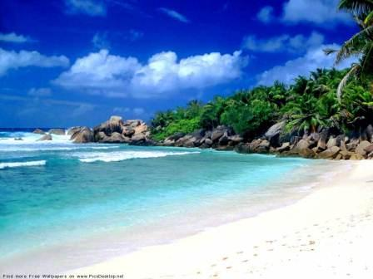
Лето волшебное и разное

Slide 2
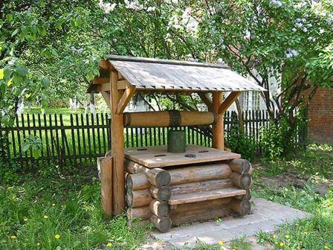
ГДЕ ПРОВЕЛА ЛЕТО НАСТЯ?

Slide 3
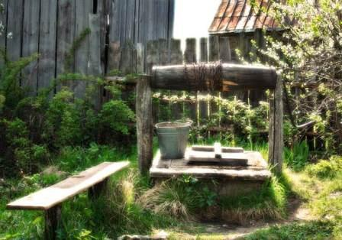
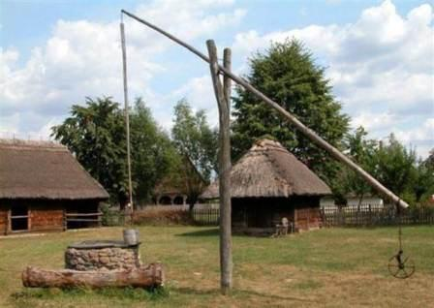
Разные виды колодцев

Slide 4
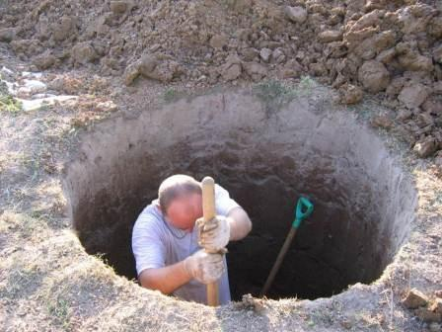
Колодец – глубокая узкая яма, вырытая для воды и одетая срубом или камнем.

Slide 5
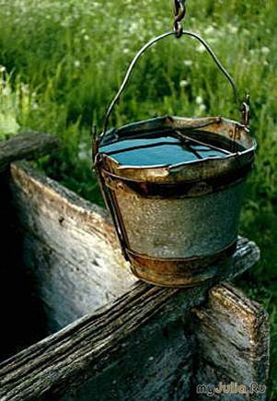
Какой показалась Насте вода из колодца

Slide 6
Анализ стихотворения К.Бальмонта «Капля»
Какие картины вы представили?
Какое настроение в этом стихотворении?
Почему автор назвал стихотворение «Капля»?

Slide 7
Повторное чтение по строфам
-Глухой колодец-это какой?
-Как вы представляете каплю ночной воды?
- Как вы понимаете «Колодец мертвый»
И вот подходит к колодцу путник. И что же он видит? Что произошло?
-А какое чудо произошло с путником?
-Почему меркнет колодец? Что произойдет дальше?

Slide 8
-Посмотрите на стр. 19.
Какие строчки стихотворения проиллюстрированы художником. Прочитайте их.
-Прочитайте авторский текст на стр 19.
- Кого изобразил художник?
-Где находятся герои? Почему вы так решили?

